Slide 1
UNIVERSIDAD DE LAS FUERZAS ARMADAS - ESPE
MAESTRÍA EN SISTEMAS DE GESTIÓN AMBIENTAL
ANÁLISIS DE LA CALIDAD DEL ABONO ORGÁNICO PRODUCIDO POR EL GAD DE BAÑOS A TRAVÉS DE PRUEBAS FISICOQUÍMICAS Y MICROBIOLÓGICAS MEDIANTE LA DETERMINACIÓN DE LA PRESENCIA DE Salmonella sp., Shigella sp. y Escherichia coli, EN BASE A NORMATIVA INTERNACIONAL, CON EL FIN DE SUGERIR PARÁMETROS DE CONTROL EN ECUADOR.
Jaime Serpa
Febrero -2016

Slide 2
INTRODUCCIÓN
LOS ABONOS
SUSTANCIAS ORGÁNICAS E INORGÁNICAS
PROPORCIONA NUTRIENTES NECESARIOS A LAS PLANTAS

Slide 3
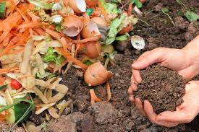
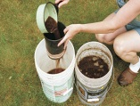
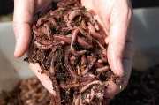
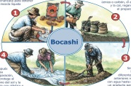
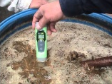
INTRODUCCIÓN
TIPOS DE ABONOS ORGÁNICOS
SÓLIDOS
LÍQUIDOS
COMPOST
TÉ DE COMPOST
VERMICOMPOST
TÉ DE ESTIÉRCOL
BOCASHI
BIOFERMENTO
EFLUENTES
ELABORANDO ABONOS DESDE LA ANTIGÜEDAD

Slide 4
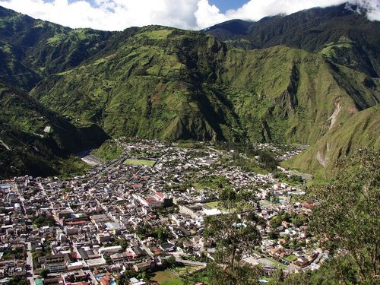
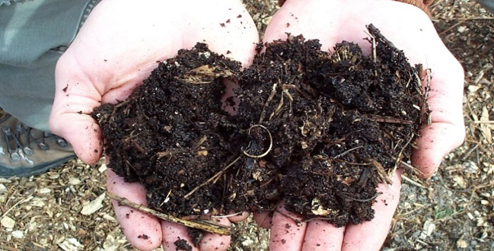
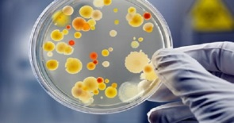
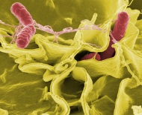
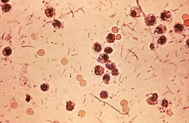
OBJETIVOS
GENERAL
ANALIZAR LA CALIDAD DEL ABONO ORGÁNICO PRODUCIDO POR EL GAD DE BAÑOS A TRAVÉS DE PRUEBAS FISICOQUÍMICAS Y MICROBIOLÓGICAS MEDIANTE LA DETERMINACIÓN DE LA PRESENCIA DE Salmonella sp., Shigella sp, Escherichia coli, EN BASE A NORMATIVA INTERNACIONAL CON EL FIN DE SUGERIR PARÁMETROS DE CONTROL EN ECUADOR.

Slide 5
OBJETIVOS
1
2
3
4
EVALUAR in – situ EL PROCESO DE COMPOSTAJE LLEVADO A CABO POR EL GAD DE BAÑOS, TUNGURAHUA
EVALUAR LA INFRAESTRUCTURA DE COMPOSTAJE DEL GAD DE BAÑOS.
TOMAR MUESTRAS MEDIANTE UN MÉTODO ESTANDARIZADO DE ABONO ORGÁNICO DE LA PLANTA DE BAÑOS.
ANALIZAR LAS PROPIEDADES FISICOQUÍMICAS DEL ABONO ORGÁNICO DE BAÑOS.
ESPECÍFICOS
5
6
7
IDENTIFICAR LA PRESENCIA O AUSENCIA DE BACTERIAS PATÓGENAS (Salmonella sp., Shigella sp, Escherichia coli), EN LOS ABONOS ORGÁNICOS, MEDIANTE TÉCNICAS MICROBIOLÓGICAS DEPENDIENTES DE CULTIVO EN BASE A LAS NORMAS INEN.
ANALIZAR Y COMPARAR LOS RESULTADOS CON LOS PARÁMETROS FISICOQUÍMICOS Y MICROBIOLÓGICOS ESTABLECIDOS POR LA LEGISLACIÓN AMBIENTAL INTERNACIONAL SOBRE LA CALIDAD DE ABONOS ORGÁNICOS.
SUGERIR PARÁMETROS DE CONTROL EN BASE A LOS RESULTADOS OBTENIDOS EN ECUADOR Y A LA NORMATIVA INTERNACIONAL.

Slide 6
SEGUIMIENTO DEL PROCESO DEL COMPOST
PROBLEMA
ETAPAS DEL COMPOST
Patógenos: E. coli, Shigella sp. y Salmonella sp.
Metales pesados
Enfermedades

Slide 7
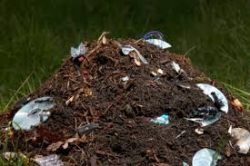
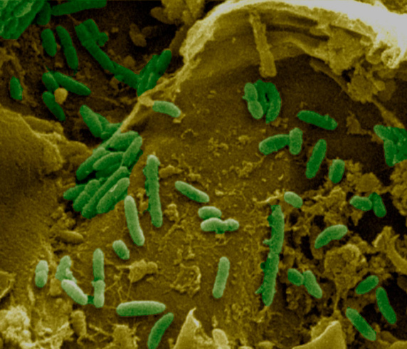
JUSTIFICACIÓN
PNGI
DS
% MATERIAL INERTE
BACTERIAS PATÓGENAS
NO EXISTE NORMATIVA AMBIENTAL ECUATORIANA

Slide 8
PRUEBAS DE CAMPO
GAD BAÑOS DE AGUA SANTA - TUNGURAHUA
INVESTIGACIÓN
AGROCALIDAD
PRUEBAS DE LABORATORIO
LABORATORIOS DE BIOTECNOLOGÍA MICROBIOLOGÍA-ESPE

Slide 9
MATERIALES Y MÉTODOS
PRUEBAS DE CAMPO
PROCESO DE COMPOSTAJE
TOMAR MUESTRAS /MÉTODO ESTANDARIZADO
in-situ
INFRAESTRUCTURA
DEL COMPOSTAJE
(Ekinci,2004)
(Miyatake,2006)

Slide 10
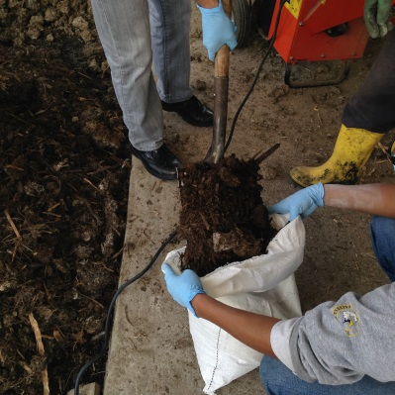
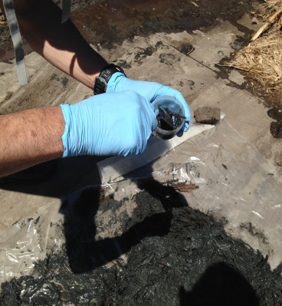
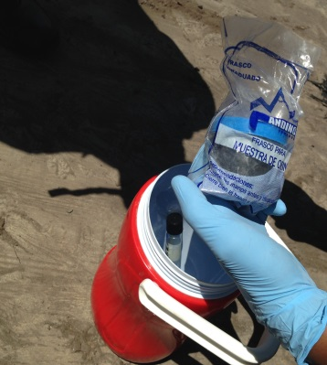
MATERIALES Y MÉTODOS
PRUEBAS DE CAMPO
MUESTREO:
GAD MUNICIPAL DE BAÑOS DE AGUA SANTA-TUNGURAHUA
MUESTRAS:
MICROBIOLÓGICO / FISICOQUÍMICO
MUESTREO SIMPLE ALEATORIZADO:
INEN 220, 2013

Slide 11
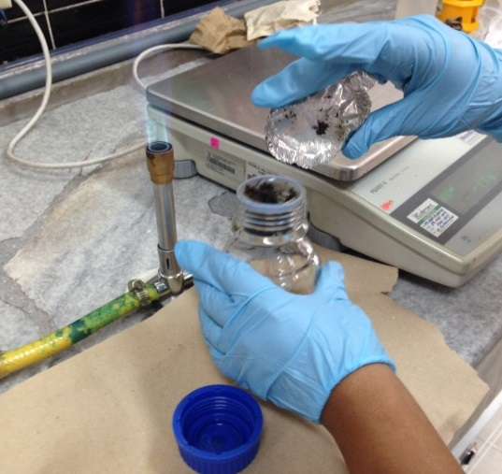
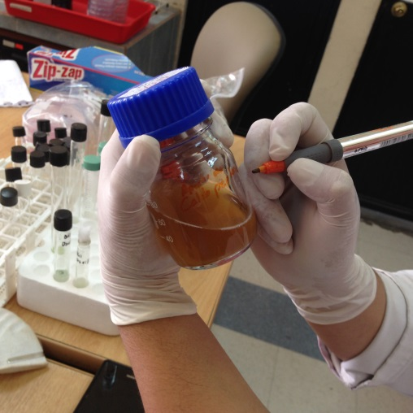
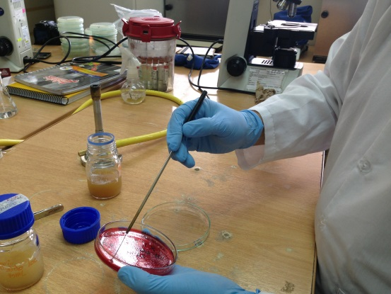
ANÁLISIS DE LABORATORIO MICROBIOLÓGICO de Escherichia coli, Shigela sp, Salmonella sp.
PRUEBAS DE LABORATORIO
PRE ENRIQUECIMIENTO
ENRIQUECIMIENTO SELECTIVO
SIEMBRA EN MEDIO SELECTIVO
SIEMBRA EN MEDIO NUTRITIVO
INEN, 1996.

Slide 12
ANÁLISIS DE LABORATORIO IDENTIFICACIÓN DE BACTERIAS PATÓGENAS
PRUEBAS DE LABORATORIO
INEN: 1529-8
INEN-1529-15
INEN-1529-16
Escherichia coli
Salmonella sp.
Shigella sp
CALDO LACTOSA
CALDO PEPTONA
MEDIO EC, BGBL.
CALDO
TETRATIONATO.
MEDIO HAJNA
NTE INEN - CONTROL MICROBIOLOGICO DE LOS ALIMENTOS.
EMB.
HEKTOEN, SS.
XLD
MACCONKEY
AGAR NUTRIENTE

Slide 13
PRUEBAS DE IDENTIFICACIÓN
PRUEBAS DE LABORATORIO
MACROSCÓPICAS
CARACTERÍSTICAS MORFOLÓGICAS
MICROSCÓPICAS
PRUEBAS BIOQUÍMICAS
CARACTERÍSTICAS METABÓLICAS
PRUEBA CONFIRMATORIA API 20E
Benson, 2001

Slide 14
ANÁLISIS FÍSICO QUÍMICOS
PRUEBAS DE LABORATORIO
PARÁMETRO ANALIZADO | MÉTODO | UNIDAD
Cenizas | Gravimétrico | %
Materia orgánica | Gravimétrico | %
Nitrógeno | Dumas | %
Fósforo | Colorimétrico | %
Potasio | Absorción atómica | %
Calcio | Absorción atómica | %
Magnesio | Absorción atómica | %
Hierro | Absorción atómica | Ppm
Manganeso | Absorción atómica | ppm
Cobre | Absorción atómica | Ppm
Zinc | Absorción atómica | Ppm
Cadmio | Absorción atómica | mg/Kg
 | (Llama)
Plomo | Absorción atómica | mg/Kg
 | (Llama)
PARÁMETROS FÍSICOS Y QUÍMICOS
METALES PESADOS

Slide 15
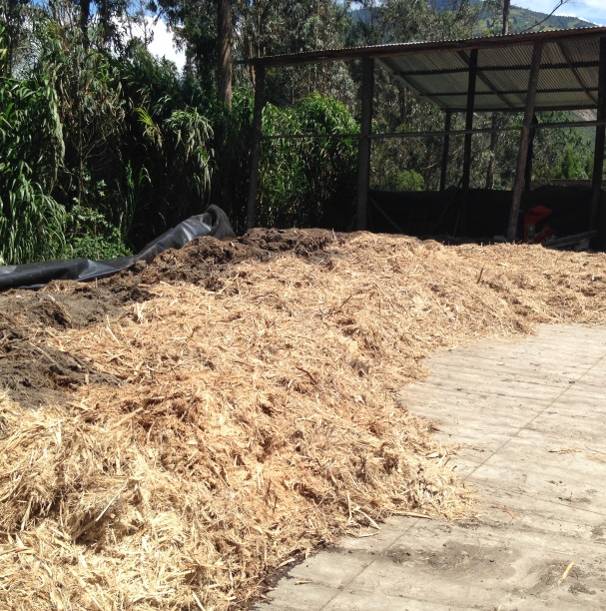
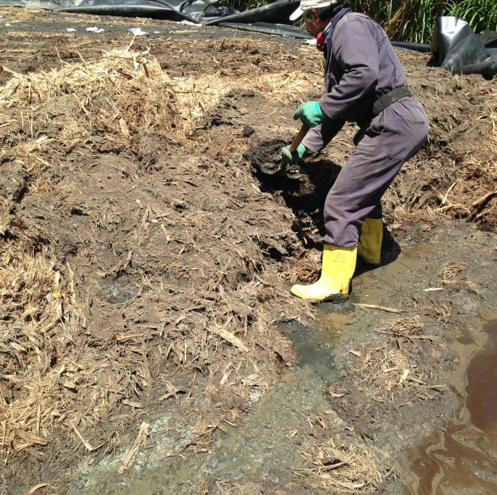
RESULTADOS
PRUEBAS DE CAMPO
Evaluación del proceso de compostaje.
PROCESO 1
LA PRIMERA MUESTRA: ES UNA MEZCLA DE 4 $m^{3}$ DE DESECHOS DE LODOS DE GELATINA, 3 $m^{3}$ DE BAGAZO DE CAÑA Y 2 $m^{3}$ DE ASERRÍN.
PROCESO 2
LA SEGUNDA MUESTRA ES DE 2 $m^{3}$ DE DESECHOS DE GELATINA MÁS 1,5 $m^{3}$ DE BAGAZO DE CAÑA MÁS 0,2 $m^{3}$ DE RUMEN CON SANGRE.

Slide 16
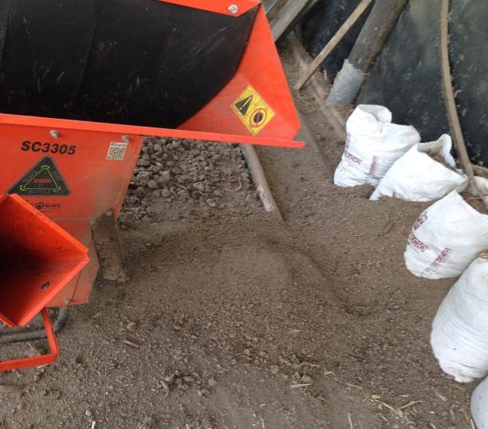
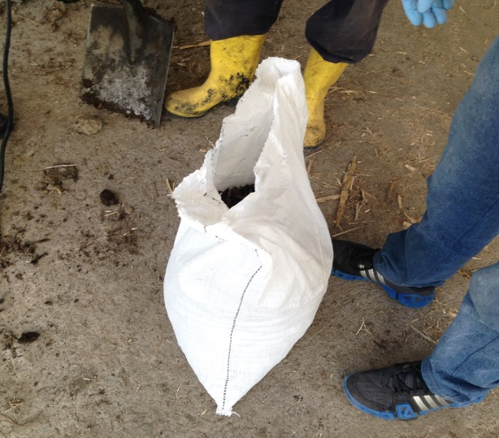
SEGUIMIENTO DEL PROCESO DE COMPOSTAJE
PRUEBAS DE CAMPO
DEGRADACIÓN
MICROORGANISMOS
DIÓXIDO DE CARBONO
FUENTES DE C Y N
AGUA
AGUA
COMPOST
1
OXÍGENO
CALOR
6 MESES
2
3

Slide 17
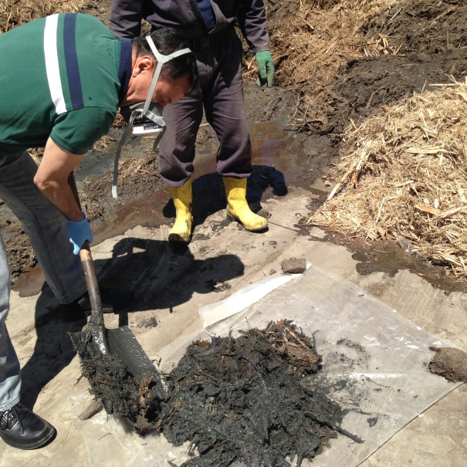
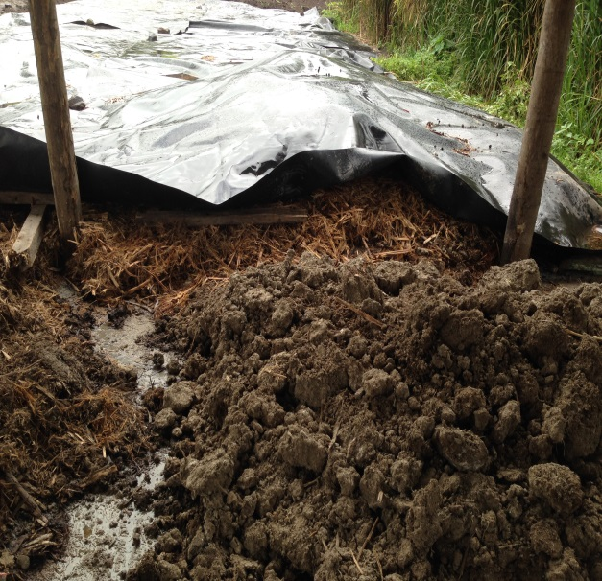
CAMBIO FÍSICOS OLOR COLOR Y APARIENCIA DEL COMPOSTAJE
PRUEBAS DE CAMPO
INICIAL
OLOR FUERTE
COLOR CAFÉ MARRÓN OBSCURO
TEXTURA PASTOSA
FINAL
OLOR TIERRA HÚMEDA
COLOR CAFÉ
TEXTURA FINA

Slide 18
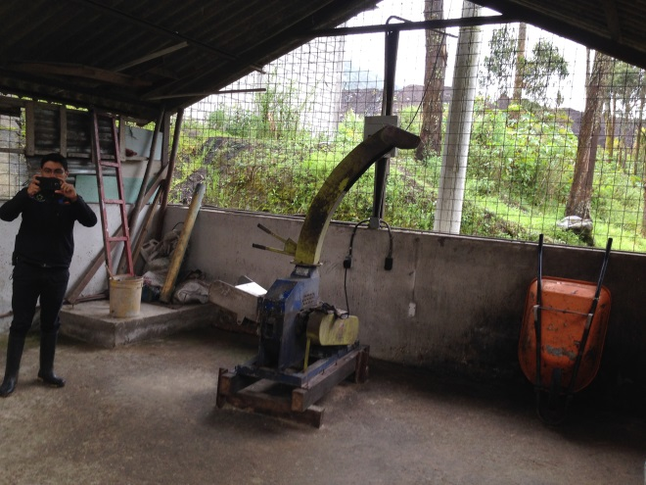
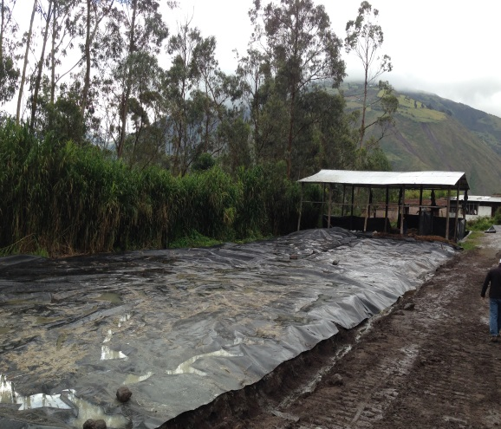
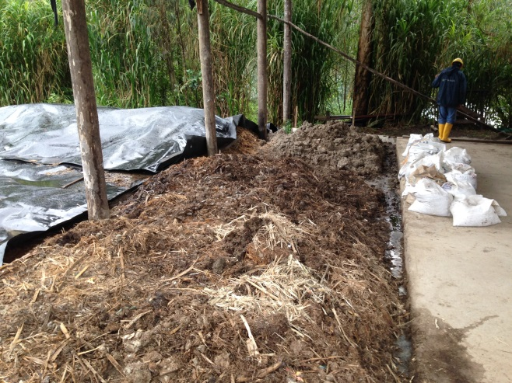
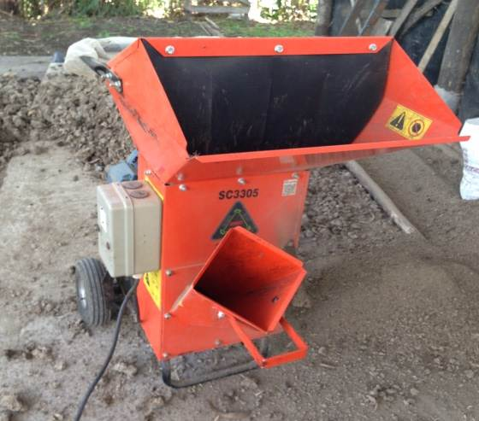
EVALUACIÓN DE INFRAESTRUCTURA DEL PROCESO DEL COMPOSTAJE
PRUEBAS DE CAMPO
1
ÁREA - TRITURADO
2
ÁREA - PROCESO
3
ÁREA - MADURACIÓN
4
ÁREA - ENSACADO

Slide 19
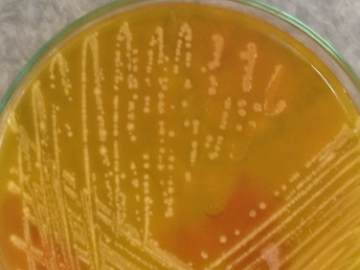
RESULTADOS
ANÁLISIS MICROBIOLÓGICOS
FASE DE AISLAMIENTO
DESCRIPCIÓN MACROSCÓPICA CELULAR
Escherichia coli
Salmonella sp.
Shigella sp.
MEDIO EMB
MEDIO SS Y HEKTOEN
MEDIO XLD, MACCONKEY
COLONIAS VERDE METÁLICO
COLONIAS H2S POSITIVO, LACTOSA NEGATIVO
COLONIAS H2S NEGATIVO, LACTOSA NEGATIVO

Slide 20
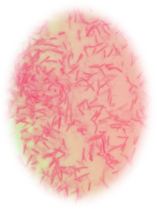
RESULTADOS
ANÁLISIS MICROBIOLÓGICOS
DESCRIPCIÓN MICROSCOPICA CELULAR
10 AISLADOS DE LAS COLONIAS DE:
Escherichia coli
Salmonella sp
Shigella sp
BACILOS GRAM NEGATIVOS
CARACTERÍSTICAS MORFOLÓGICAS QUE PRESENTAN ESTAS BACTERIAS PATÓGENAS
Aumento: 100X

Slide 21
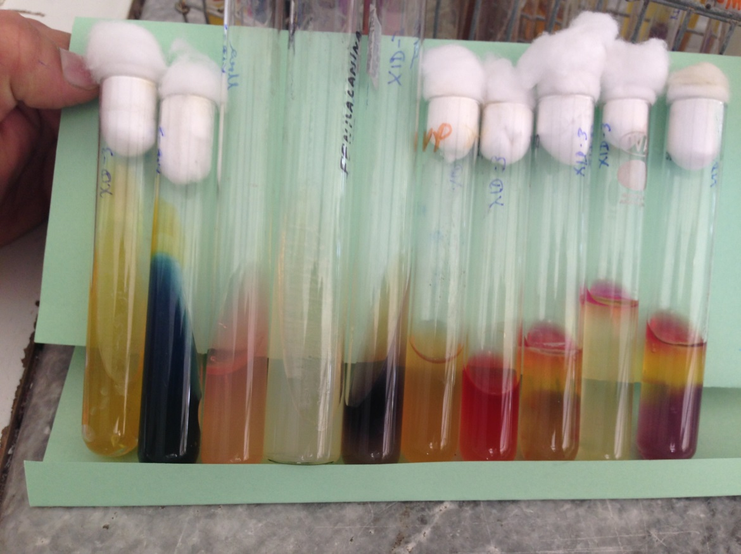
PRUEBAS BIOQUÍMICAS PARA Escherichia coli
ANÁLISIS MICROBIOLÓGICOS
Prueba | Colonia | Clave para
 |  | E. coli
FTM | Anaerobio facultativo | Anaerobio facultativo
Oxidasa | - | -
Catalasa | + | +
Gelatina | - | -
Acetato | + | +
Fenilalanina | - | -
Indol (SIM) | + | +
Motilidad (SIM) | + | +
VP | - | -
MR | + | +
Citrato | - | -
LDC | + | +
ODC | + | +
ADH | - | -
Urea | - | -
Pico/Fondo (TSI) | A/A | A/A
H₂S (TSI) | - | -
Gas (TSI) | + | +

Slide 22
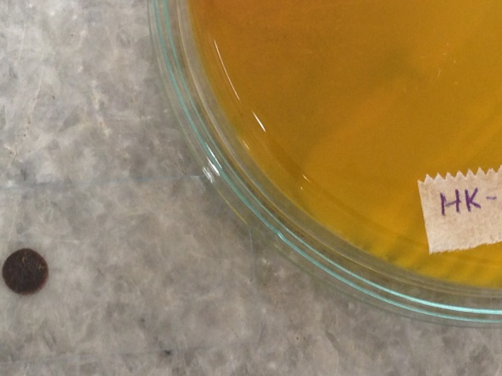
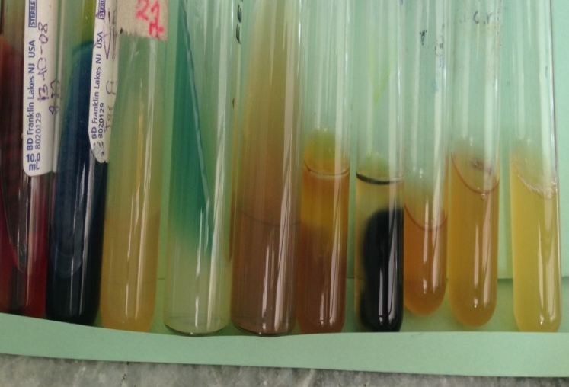
PRUEBAS BIOQUÍMICAS Salmonella sp
ANÁLISIS MICROBIOLÓGICOS
Prueba | Colonia | Clave para
 |  | Salmonella spp.
FTM | Anaerobio facultativo | Anaerobio facultativo
Oxidasa | - | -
Catalasa | + | +
Acetato | - | +
Fenilalanina | - | -
Indol (SIM) | - | -
Motilidad (SIM) | + | +
VP | - | -
MR | + | +
Citrato | + | +
LDC (XLD) | - | +
ODC (MIO) | - | +
ADH | + | -
Urea | + | -
Pico/Fondo (TSI) | K/A | K/A
H₂S (TSI) | + | +
Gas (TSI) | + | +

Slide 23
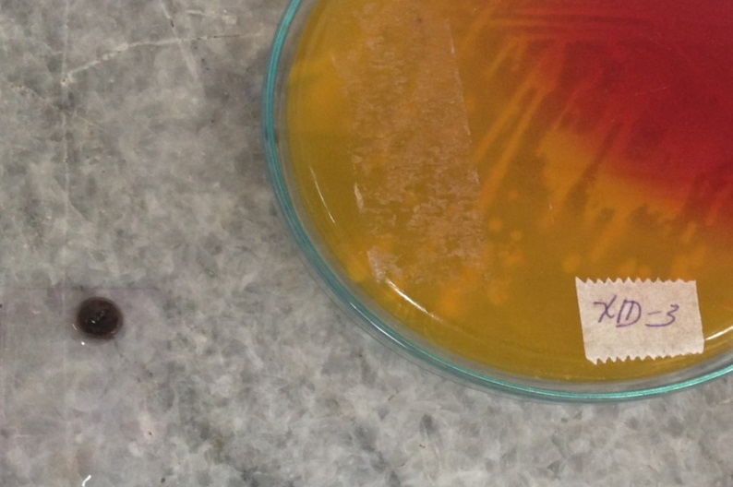
PRUEBAS BIOQUÍMICAS Shigella sp.
ANÁLISIS MICROBIOLÓGICOS
Prueba | Colonias | Clave para
 |  | Shigella spp.
FTM | Anaerobio facultativo | Anaerobio facultativo
Oxidasa | - | -
Catalasa | + | +
Acetato | - | -
Fenilalanina | + | -
Indol (SIM) | + | -
Motilidad (SIM) | + | -
VP | - | -
MR | + | +
Citrato | + | -
LDC (XLD) | - | -
ODC (MIO) | - | -
ADH | - | -
Urea | + | -
Pico/Fondo (TSI) | K/A | K/A
H₂S (TSI) | - | -
Gas (TSI) | + | -

Slide 24
PRUEBA CONFIRMATORIA API 20 E PARA Escherichia coli
ANÁLISIS MICROBIOLÓGICOS

Slide 25
PRUEBA CONFIRMATORIA API 20 E PARA Salmonella sp.

Slide 26
PRUEBA CONFIRMATORIA API 20 E PARA Shigella sp.

Slide 27
ANÁLISIS FÍSICO QUÍMICOS
RESULTADOS
 | PARÁMETRO ANALIZADO | MÉTODO | UNIDAD | RESULTADO | NIVEL ÓPTIMO | REFERENCIA
 | Cenizas | Gravimétrico | % | 64,79 | <65% | Moreno J. , 2008
 | Materia orgánica | Gravimétrico | % | 35,21 | >20 | NTAE-006-SMA-2006
 | Nitrógeno | Dumas | % | 1,46 | 0,3-1,5 | FAO,2013
 | Fósforo | Colorimétrico | % | 0,46 | 0,1-1 | NTAE-006-SMA-2006
 | Potasio | Absorción atómica | % | 0,2 | 0,3-1 | NTAE-006-SMA-2006
 | Calcio | Absorción atómica | % | 9,29 | >1,4% | NORMA UE,2003
 | Magnesio | Absorción atómica | % | 0,44 | >1,2% | NORMA UE,2003
 | Hierro | Absorción atómica | Ppm | 3,3 | >1 | INFOAGRO,2010
 | Manganeso | Absorción atómica | Ppm | 113,25 | 500 | OPS
 | Cobre | Absorción atómica | Ppm | 39,98 | 100 | EPA-2003
 | Zinc | Absorción atómica | Ppm | 110,66 | 200 | EPA-2004
 | Cadmio | Absorción atómica | mg/Kg | ND | 0,7-1 | EPA-2005
 |  | (Llama)
 | Plomo | Absorción atómica | mg/Kg | ND | 100 | EPA-2007
 |  | (Llama)
PARÁMETROS FÍSICOS Y QUÍMICOS
METALES PESADOS

Slide 28
CONCLUSIONES
EL GAD DE BAÑOS DE AGUA SANTA, TUNGURAHUA, PRESENTA DEFICIENCIAS EN CUANTO A LA INFRAESTRUCTURA FÍSICA, POR EJEMPLO, ÁREAS NO BIEN DEFINIDAS DE TRABAJO, SIN TECHO, SIN PISO.
EL GAD DE BAÑOS PRESENTA DEFICIENCIAS TECNOLÓGICAS COMO AUSENCIA DE CONTROL DE CONDICIONES FÍSICAS, PH, TEMPERATURA, OXÍGENO Y HUMEDAD EN EL PROCESO DE COMPOSTAJE. DICHO PROCESO SE ACERCA MÁS A UN COMPOSTAJE ARTESANAL.
NO SE HA CREADO UN MERCADO PARA LA COMPRA Y UTILIZACIÓN DEL COMPOST.
EL ABONO ORGÁNICO DEL GAD DE BAÑOS DE AGUA SANTA CARECE DE BACTERIAS PATÓGENAS DE ACUERDO AL ANÁLISIS MICROBIOLÓGICO. PRESENTE COLIFORMES LOS QUE PUEDEN ORIGINARSE DE UN MANEJO DEFICIENTE O CONTAMINACIÓN EXTERNA.

Slide 29
CONCLUSIONES
LOS PARÁMETROS FISICOQUÍMICOS SE ENCUENTRAN DENTRO DE LOS RANGOS DE MADUREZ Y ESTABILIDAD DEL ABONO ORGÁNICO.
LOS NIVELES DE METALES PESADOS SE ENCUENTRAN DENTRO DE LOS LÍMITES PERMISIBLES COMPARADOS CON LA EPA 503.
AL CUMPLIR EL COMPOST LOS NIVELES MICROBIOLÓGICOS Y FISICOQUÍMICOS, SE CONSIDERA QUE LA NORMATIVA EPA PODRÍA SERVIR DE BASE PARA EL DESARROLLO DE LA NORMATIVA NACIONAL.

Slide 30
RECOMENDACIONES
REALIZAR MONITOREO CONTINUO DE CONTROL DE TEMPERATURA, PH Y HUMEDAD RELATIVA PARA DETERMINAR LA MADURACIÓN DEL COMPOSTAJE.
IMPLEMENTAR UNA INFRAESTRUCTURA ADECUADA EN LA PLANTA DE COMPOSTAJE.
DETERMINAR LAS PROPORCIONES Y/O CANTIDADES DE RESIDUOS ORGÁNICOS COMO MATERIAS PRIMAS PARA ESTANDARIZAR EL CONTENIDO DE MACRO Y MICRONUTRIENTES DEL COMPOST.
NORMAR LA CALIDAD FISICOQUÍMICA Y MICROBIOLÓGICA DE LOS ABONOS ORGÁNICOS, EN ESPECIAL LOS QUE PROVIENEN DE RESIDUOS ORGÁNICOS MUNICIPALES.

Slide 31
RECOMENDACIONES
CONTROLAR LOS PROCESOS PREVIOS DE PRODUCCIÓN ASÍ COMO LOS POSTERIORES CON EL FIN DE EVITAR MICROORGANISMOS DAÑINOS CONTAMINANTES.
IMPLEMENTAR MANUALES SOBRE EL PROTOCOLO ESTANDARIZADO DEL PROCESO Y CAPACITAR AL PERSONAL ACERCA DEL MANEJO Y MANTENIMIENTO DE LA INOCUIDAD ANTES, DURANTE Y DESPUÉS DEL PROCESO DE COMPOSTAJE.
LLEVAR A CABO ANÁLISIS DE CALIDAD RUTINARIOS.
REALIZAR ENSAYOS DE FITOTOXICIDAD DEL COMPOST.
HACER LA CARACTERIZACION DE LOS LIXIVIADOS PARA REALIZAR LA PLANIFICACION DE UNA PLANTA DE TRATAMIENTO Y PROPONER SU USO PRACTICO. la caracterización de los lixiviados para realizar la planificación de una planta de tratamiento de lixiviados y proponer su uso práctico

Slide 32
AGRADECIMIENTOS

